Slide 1
Is “near” the same as “walkable”?
One station.
Two definitions of distance.
Section 2
26
Notes:
时间：100–103
这个分析问题建立在学生已经算过一条路径的基础上。先关注34th Street一个站，避免同时讲多个origin、destination、connector的复杂模型。

Slide 2
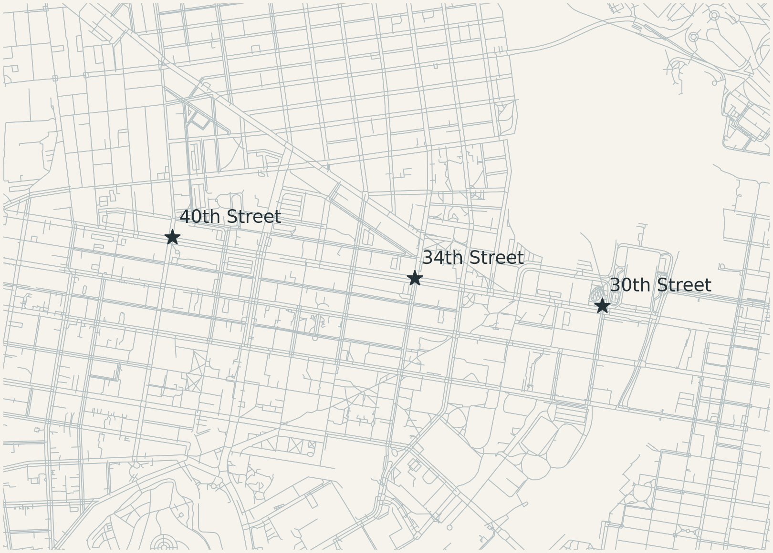
Our destination: 34th Street
For today, the snapped street node represents the station.
© OpenStreetMap contributors
27
Notes:
时间：103–106
只分析34th Street。这里展示附近三个站作为背景，后面再扩展。主模型用最近图节点作站点代理，两个距离方法共用同一节点，避免在课堂加connector框架。真实入口是之后讨论的局限。地图数据：© OpenStreetMap contributors，ODbL 1.0。https://www.openstreetmap.org/copyright 。新版 notebook 同一份数据，2026-09-27 UTC 下载。

Slide 3
Ten minutes becomes a distance budget
10 × 80 = 800 m
Time × assumed walking speed
28
Notes:
时间：106–110
Notebook §7运行 minutes、budget。速度不是本数据估计得来，是教学假设。问60m/min会发生什么，为后面灵敏度练习准备。

Slide 4
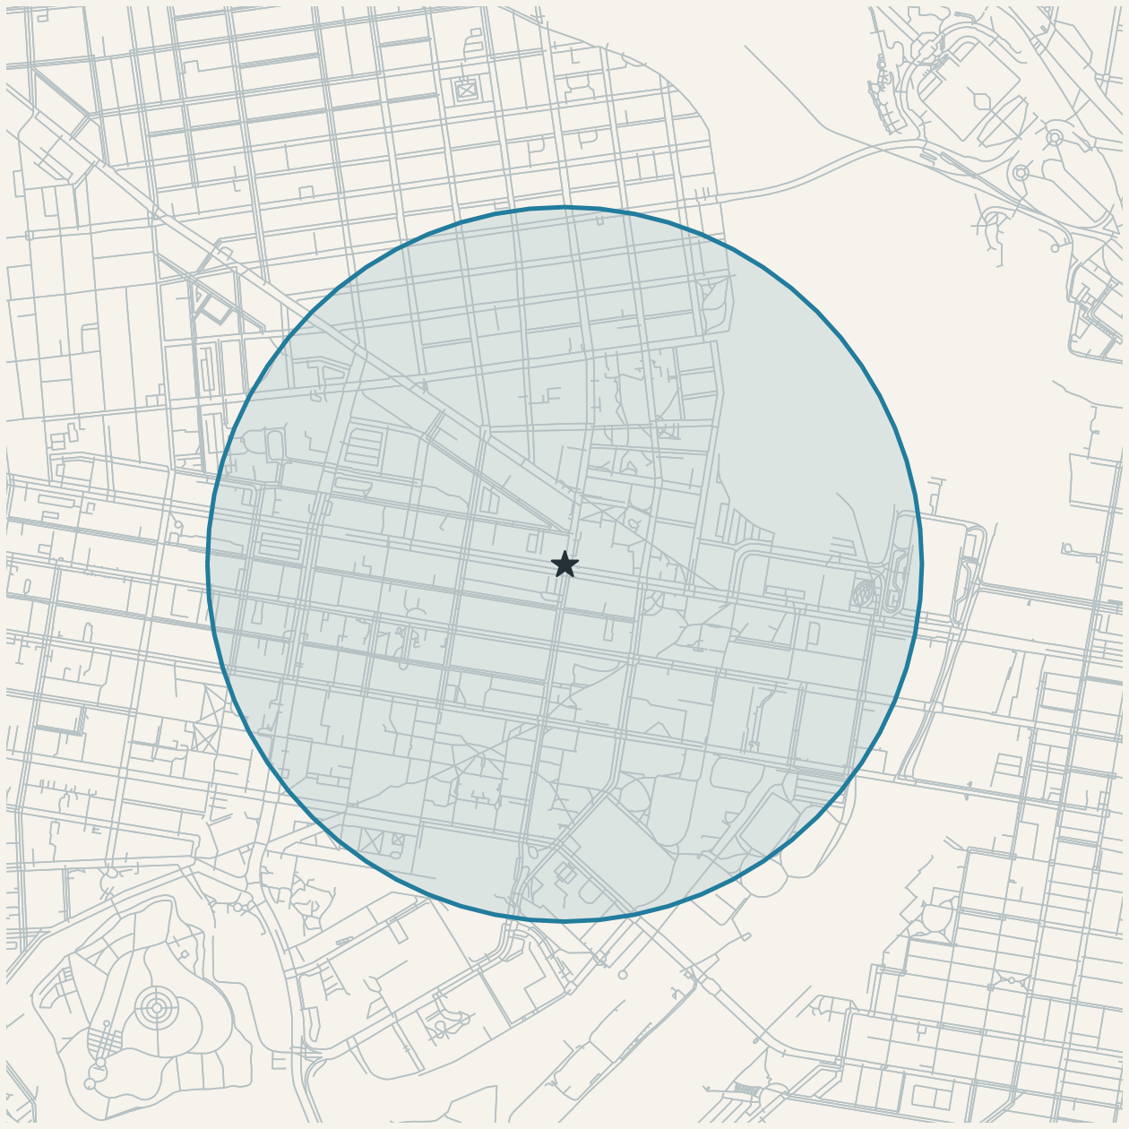
The first answer is a circle
station_point = nodes.loc[
station_node, "geometry"
]
station = gpd.GeoSeries(
[station_point], crs=nodes.crs
)
circle = station.buffer(800)
Notebook §7
© OpenStreetMap contributors
29
Notes:
时间：110–116
一步先取点，再包装成GeoSeries，再buffer。不要把3件事写成链式一行。课堂样本是站点1200m内的图节点，notebook下一格筛选。地图数据：© OpenStreetMap contributors，ODbL 1.0。https://www.openstreetmap.org/copyright 。新版 notebook 同一份数据，2026-09-27 UTC 下载。

Slide 5
Before we calculate
Does every point inside the circle
pass the walking test?
Pick one direction where you expect a detour.
30
Notes:
时间：116–119
回到地图，请学生指出可能绕行的方向。先说预测，再写算法；不把每个橙点预先解释为真实障碍。

Slide 6
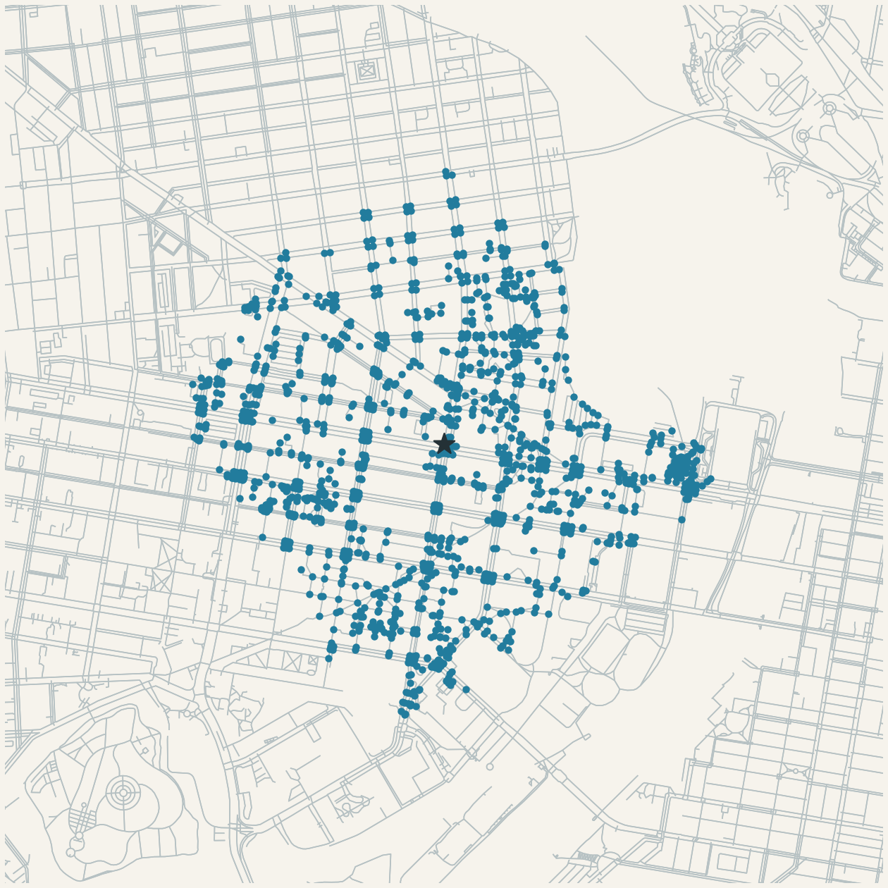
One route becomes many distances
distance_to_station = (
nx.single_source_dijkstra_path_length(
G_m.reverse(), station_node,
weight="length"
)
)
Notebook §8
© OpenStreetMap contributors
31
Notes:
时间：119–124
只解释输入输出：图、终点、length，得到 nodeID:distance 字典。reverse表示到站的距离，walk通常双向。无需教授 Dijkstra 实现。上方括号仅为幻灯片排版，notebook为3行。地图数据：© OpenStreetMap contributors，ODbL 1.0。https://www.openstreetmap.org/copyright 。新版 notebook 同一份数据，2026-09-27 UTC 下载。

Slide 7
Put those distances back in the table
nearby["walk_m"] = nearby.index.map(distance_to_station)
nearby["within_walk"] = nearby["walk_m"] <= 800
Each node gets a distance, then a yes/no answer.
32
Notes:
时间：124–129
Notebook §8分两格：先map距离，再填缺失为infinity，再比较。幻灯片摘录两条主要语句，完整notebook保留一行fillna以免无路线被误读。让学生读一行输出，比较straight_m和walk_m。

Slide 8
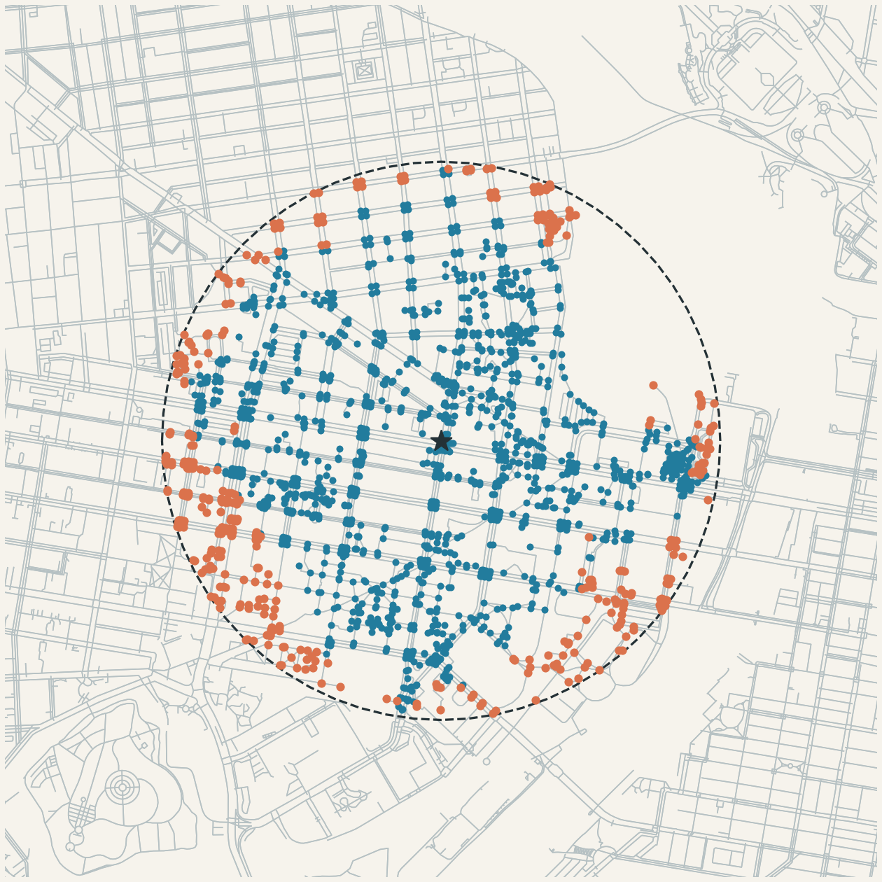
The map reveals the disagreement
Blue: within an 800 m walk Orange: inside the circle only
© OpenStreetMap contributors
33
Notes:
时间：129–134
Notebook §9。四步plot，灰色样本、蓝色可走、橙色差异、黑色星号站。这个catchment是可达节点集合，不是整片土地的可达性。地图数据：© OpenStreetMap contributors，ODbL 1.0。https://www.openstreetmap.org/copyright 。新版 notebook 同一份数据，2026-09-27 UTC 下载。

Slide 9
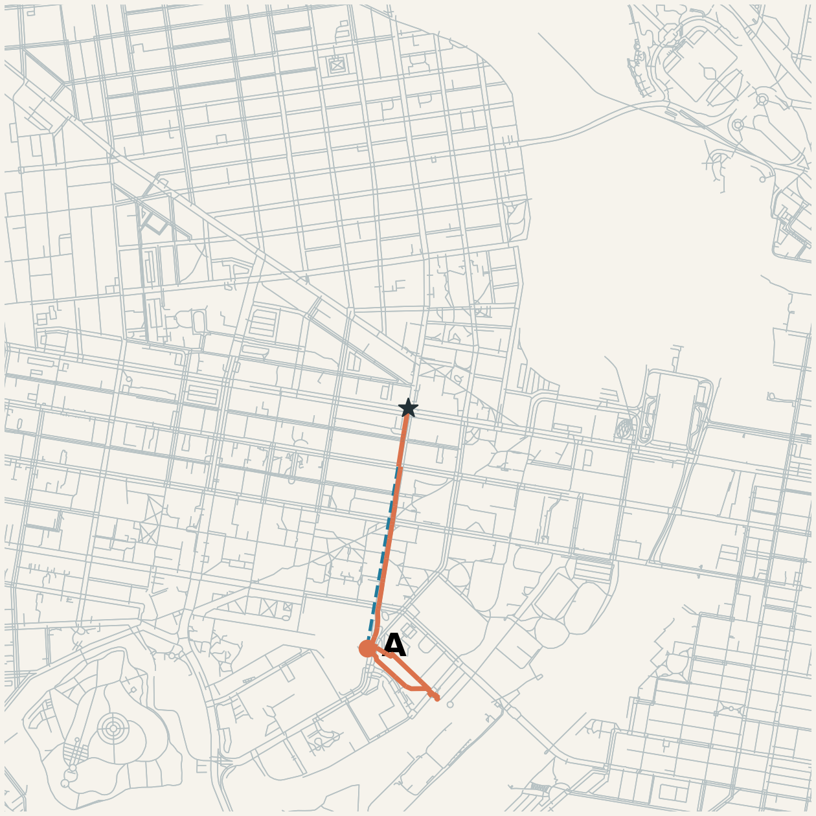
One location makes the difference concrete
755 m in a straight line
1,343 m along the walking network
© OpenStreetMap contributors
34
Notes:
时间：134–138
A点是同一样本中一个真实计算的差异点。蓝虚线为直线，橙线为最短网络路径。让学生沿线描述为什么变长，再提醒检查OSM连接与站点代理是否真实有效。不要自动断言这是实际用户的最佳路线。地图数据：© OpenStreetMap contributors，ODbL 1.0。https://www.openstreetmap.org/copyright 。新版 notebook 同一份数据，2026-09-27 UTC 下载。

Slide 10
Discussion: what would you check?
A route is longer than the straight line.
Street layout, missing data, or the station location?
35
Notes:
时间：138–141
3分钟，两人讨论。挑一个解释并说验证方法，例如OSM对象、卫星图、入口资料或现场。不用所有人掌握数据审计。

Slide 11
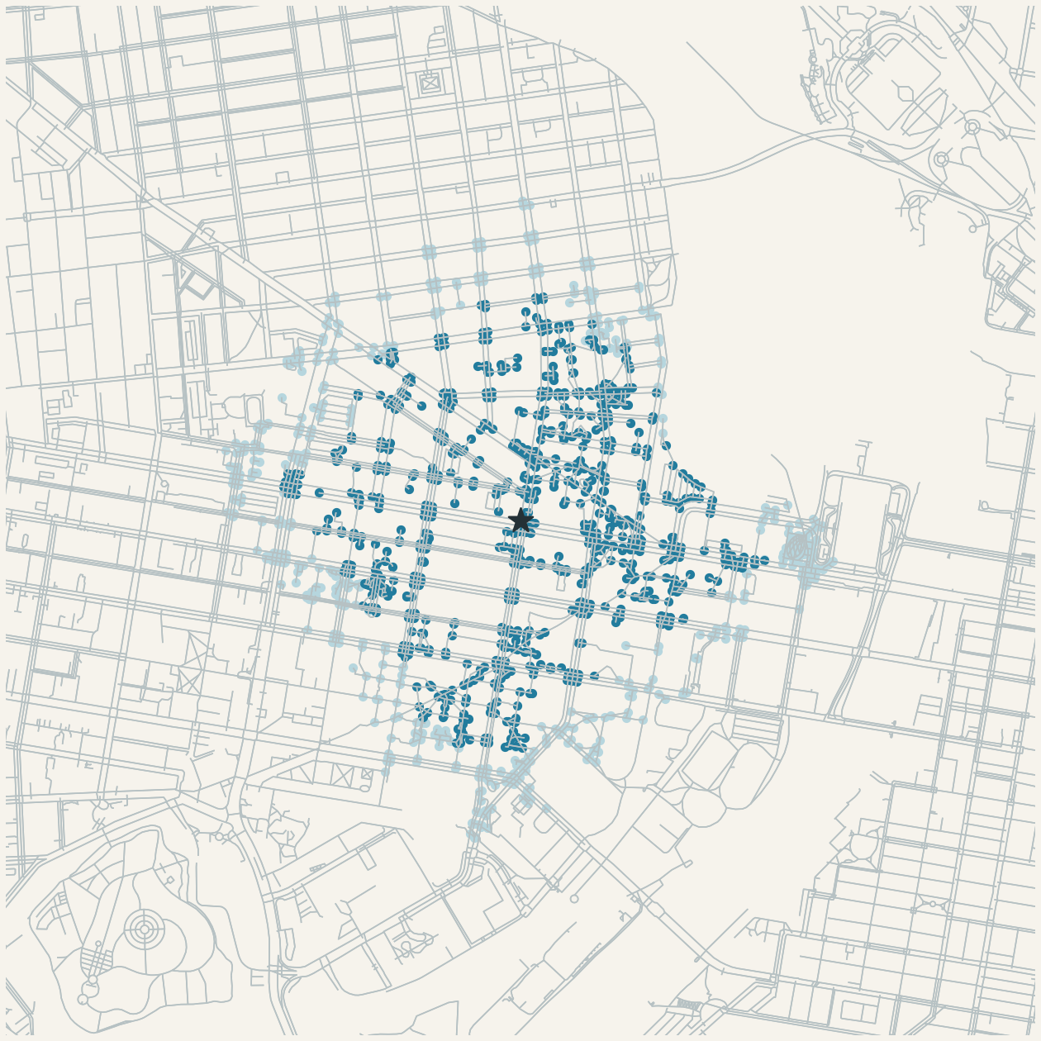
A slower walk changes the answer
slower_budget = 60 * 10
nearby["slower_walk"] = (
nearby["walk_m"] <= slower_budget
)
Notebook §10: change one assumption
© OpenStreetMap contributors
36
Notes:
时间：141–146
60m/min的10分钟对应600m。深色是600m可达，浅色是800m可达。871 versus 1445 节点。让学生自己试5分钟或15分钟；上限1200m。地图数据：© OpenStreetMap contributors，ODbL 1.0。https://www.openstreetmap.org/copyright 。新版 notebook 同一份数据，2026-09-27 UTC 下载。

Slide 12
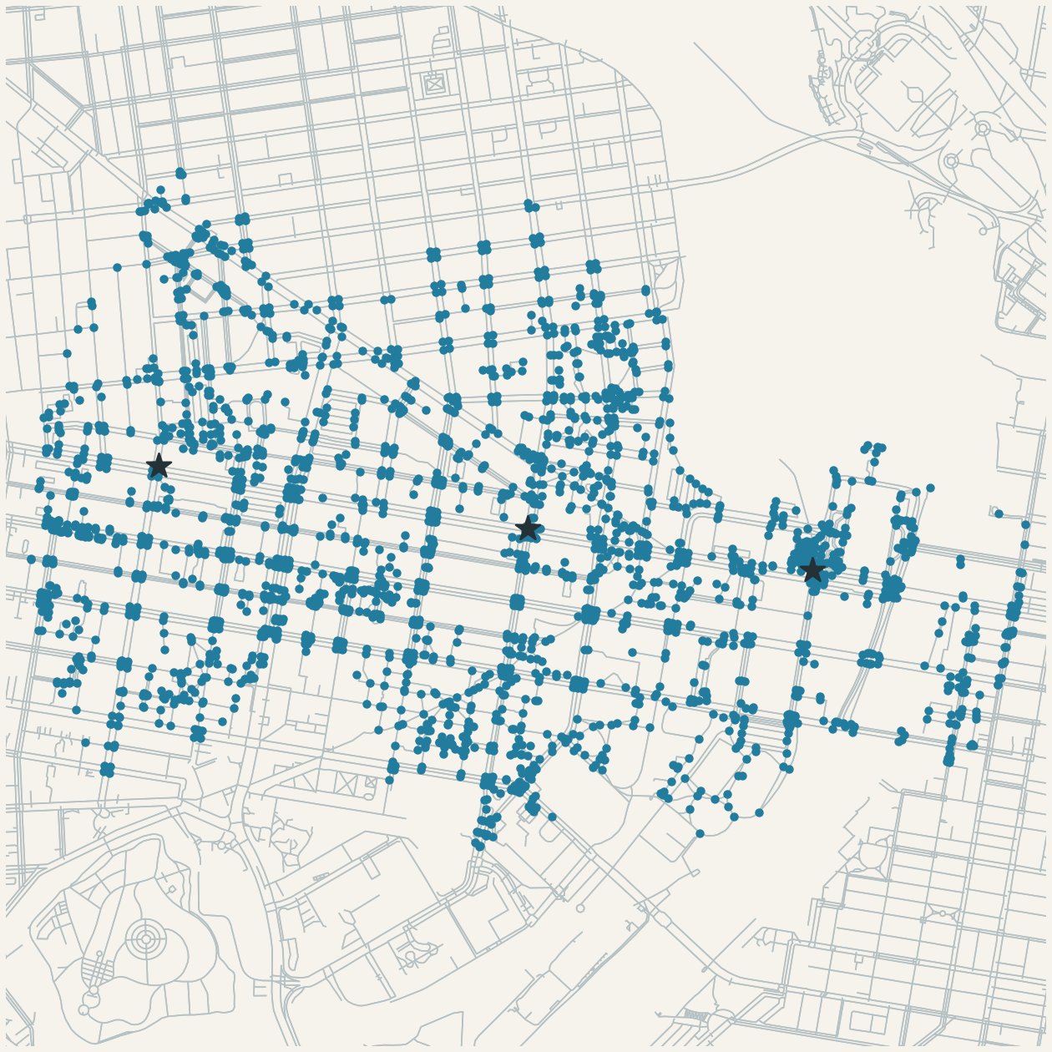
What if three stations count?
distance_to_any = (
nx.multi_source_dijkstra_path_length(
G_m.reverse(),
list(station_nodes),
weight="length"
)
)
Notebook §11
© OpenStreetMap contributors
37
Notes:
时间：146–153
先加载3站点表，吸附，再算任一站点的距离。主方法没变，只有一个source变多个sources。nearby样本保持不变，因此比较有意义。2448/3472节点在任一站点800m内。局限：这三个站不代表整个系统。地图数据：© OpenStreetMap contributors，ODbL 1.0。https://www.openstreetmap.org/copyright 。新版 notebook 同一份数据，2026-09-27 UTC 下载。

Slide 13
A short Pandana extension
net.set_pois("stations", 1200, 1, x, y)
access = net.nearest_pois(
distance=1200, category="stations", num_pois=1
)
The same kind of question at many origins.
38
Notes:
时间：153–161
用02_Pandana_Optional，7个短代码格。不把建图重复下载。net和x/y在完整notebook里由nodes和station_points定义，这里是概念摘录。先解释最近站点，再问第三近意味着choice。若安装问题，讲概念并跳过执行。来源：https://udst.github.io/pandana/network.html

Slide 14
What did we actually count?
412
additional locations
in the circle
3,472 sampled street nodes within 1,200 m of 34th Street. No population weighting.
39
Notes:
时间：161–168
课堂回到 §9 的counts输出和bar。1857条图节点在圈内，1445在网络阈值内，共3472个样本节点，差412。强调不是居民数量、不是面积比例。让学生写一条不夸大的结论。地图数据：© OpenStreetMap contributors，ODbL 1.0。https://www.openstreetmap.org/copyright 。新版 notebook 同一份数据，2026-09-27 UTC 下载。

Slide 15
Who has useful transit access?
Homes and people?
Open entrances?
Frequent trains?
Which missing information matters most for your question?
40
Notes:
时间：168–173
第二个讨论5分钟。可达性模型可以描述潜在连接，但真实体验还需要个人行走需求、入口、运营频次与目的地机会。让学生自己指出证据缺口，不将最后10分钟变成技术限制清单。

Slide 16
One finding, one next step
“Near” depends on the distance we choose.
Write one finding from the maps.
Then name one thing you would check next.
41
Notes:
时间：173–180
收尾7分钟，包括退出小练习和问答。建议答案：在同一3472节点样本中，直线阈值多包含412个地点。下一步核实入口或可疑连接。课后可改一个tag、一个walking speed或一个station，不要求复制研究pipeline。

Slide 17
Explore further
MUSA-5500 Week 8A tutorial
OpenStreetMap: elements, tags, and edit history
OSMnx 2.1.1: features, graphs, and routing
NetworkX: shortest paths
Pandana 0.8: accessibility queries
43
Notes:
时间：Reference
完整链接：
https://xiaojianggis.github.io/MUSA-5500-Geospatial-Data-Science-Python/labs/week-8-network-analysis/week-8A-street-network.html
https://wiki.openstreetmap.org/wiki/Elements
https://www.openstreetmap.org/node/4179747391
https://www.openstreetmap.org/way/32108143
https://osmnx.readthedocs.io/en/stable/user-reference.html
https://networkx.org/documentation/stable/reference/algorithms/shortest_paths.html
https://udst.github.io/pandana/network.html
数据授权：https://www.openstreetmap.org/copyright

